Slide 1
Выполнила воспитатель подготовительной группы
Комогорцева Марина Александровна

Slide 2
Проблема безопасности маленьких детей жизненно важна. Родители, не уделяющие обучению личной безопасности дошкольников, могут столкнуться с угрозой для жизни ребёнка, подвергая его риску во многих ситуациях. Многие пытаются не думать о плохом, перекладывают ответственность по просвещению малыша на воспитателя детского сада, няню и даже догадливость самого ребёнка. Дошкольник понимает далеко не всё, а безопасности нужно учить с детства. Какие опасности подстерегают кроху и как родителям научить его безопасному поведению…

Slide 3
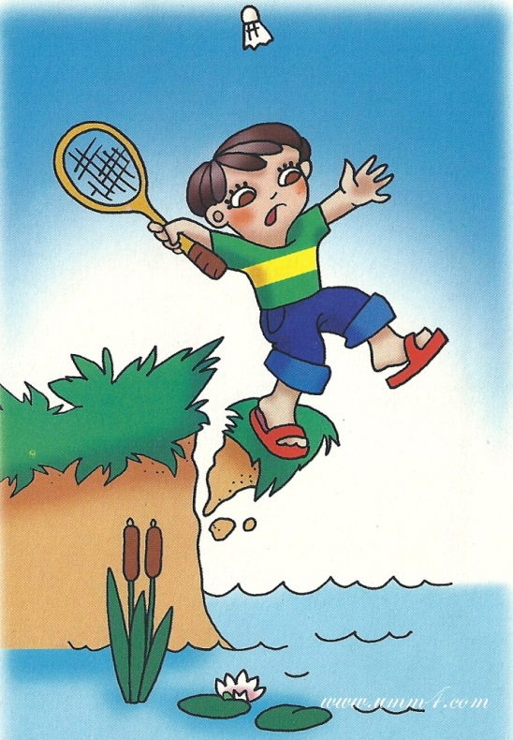
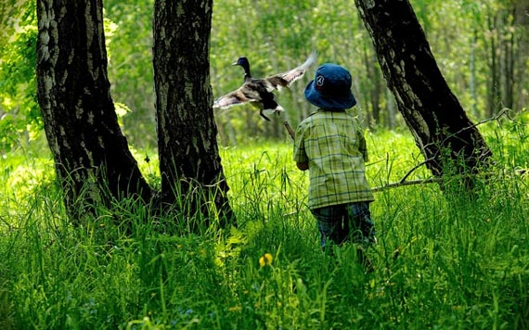
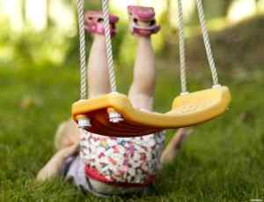
Какие опасности подстерегают ребёнка?
Маленькому исследователю мир кажется огромным. Каждый день малыш открывает для себя что-то новое, сталкиваясь с препятствиями и неудачами, достигая новых результатов и побед. Давайте посмотрим, какие опасности таит в себе мир, окружающий дошкольника.

Slide 4
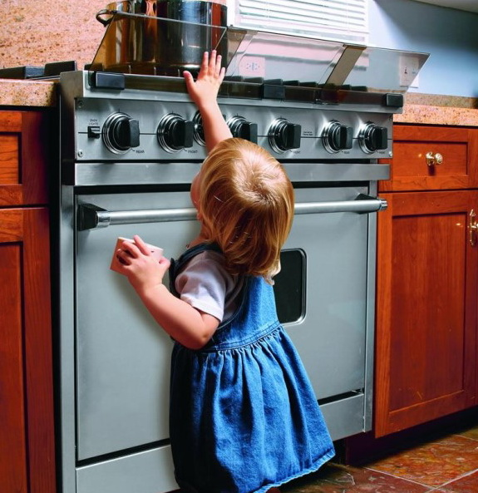
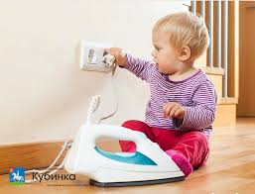
Ребёнок один дома.
В каком возрасте ребёнка уже можно оставлять одного? Тут всё индивидуально. Имеет важность возраст ребёнка, уровень его самостоятельности и степень вашего доверия ему. Как только вы решили приучать ребёнка оставаться на какое-то время одному дома, обратите внимание на некоторые важные детали:
*Учите запоминать и произносить своё имя, а также имена родителей, адрес, номер телефона.
*Поместите опасные для ребёнка предметы в недоступную для него зону (лекарства, бытовую химию, режущие предметы, спички).
*Перед уходом проверяйте, выключили ли вы газ и электроприборы.
*Объясните, как опасны для ребёнка спички и розетки.
*Выходя, тщательно закрывайте окна, балконы и входную дверь. Объясните ребёнку, что нельзя открывать дверь незнакомцам.

Slide 5
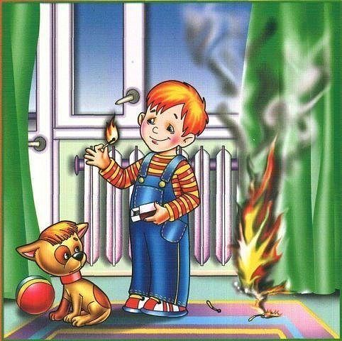
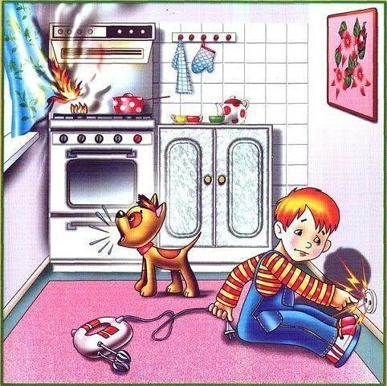
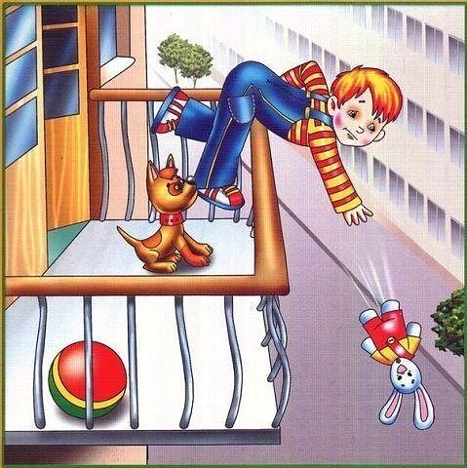
Источники бытовых травм:
* лекарства
* бытовая химия
* вода
* газ
* горячие предметы и огонь
* скользкие полы
* острые углы
* окна, балконы

Slide 6
Как сделать родителям жизнь малыша дома безопасной?
*Старайтесь не оставлять детей без присмотра.
*Если не можете быть рядом с ребенком постоянно – приобретите видеоняню.
*Не держите на видном месте моющие средства (под раковиной) и лекарства (в тумбочке).
*Помогайте ребёнку мыться в ванне.
* Уберите подальше от детей спички и зажигалки, ножи, ножницы и иглы.
*Оставляя ребёнка одного в комнате, убедитесь, что окна и балконные двери закрыты. Москитные сетки не спасают от падения.
* Острые углы закройте специальными накладками, розетки – заглушками, а двери придерживайте фиксаторами.
* Демонстрируйте хороший пример сами: не высовывайтесь из окон, не сидите на краю ванны.
«Совет. Можно использовать наглядный пример, рассказав историю о ребёнке, который съел таблетки и попал в больницу».

Slide 7
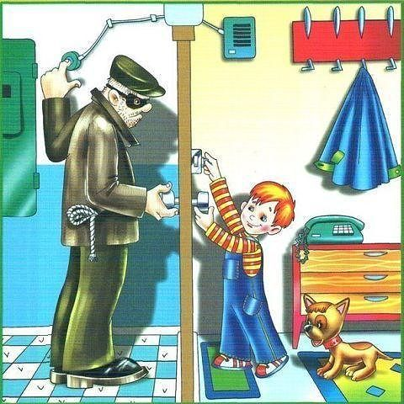
Ребёнок и посторонние.
Известно, что злодеи нередко использует доверчивость и наивность детей. По большей мере в этом виноваты родители, не объясняющие крохе с ранних лет правила поведения с незнакомцами. Чтобы научить малыша осторожности, нужно доступно донести ему информацию, что все, не являющиеся родственниками, — посторонние люди (даже если они появляются дома).

Slide 8
Ребёнок на улице.
Улица несёт множество опасностей для ребёнка, даже если он гуляет под присмотром родителей или няни. Обращайте внимание на то, насколько комфортна и безопасна детская площадка, где гуляет ребёнок, далеко ли проезжая часть, есть ли опасности во дворе (подвалы, люки, машины, подозрительные компании, бродячие или домашние животные).

Slide 9
Ребёнок в общественных местах.
Отправляясь с ребёнком в магазин или на рынок, посещая праздники и спортивные соревнования, задумайтесь, как обезопасить его в местах скопления людей. Дошкольника нужно научить, как вести себя, если он потерял из виду родителей. К этому перечню можно добавить ещё поведение дошкольника на воде, на солнце, на льду, в поездках, экстремальных ситуациях, общение с животными.

Slide 10
Безопасная прогулка
Чтобы сделать прогулку дошкольника приятной, нужно позаботиться о его безопасности:
*Присматривайте за ребёнком или договоритесь об этом с соседями, гуляющими с детьми.
* Выбирайте безопасное место для игр, подальше от шоссе.
* Внимательно следите за малышом у качелей, на горках и других аттракционах.
*Учите ребёнка быть осторожным, приближаясь к качелям.
* Будьте внимательны, переходя дорогу с коляской.
* Соблюдайте правила дорожного движения и учите им ребёнка.
*Объясняйте ребёнку, что нужно следить, не едет ли машина во дворе.
* Не разрешайте доставать мяч из-под машины.
*Обучите технике безопасности при катании на самокате и велосипеде.
* Не позволяйте ребёнку приближаться к животным – бродячим или чужим. Они могут оказаться злобными.

Slide 11
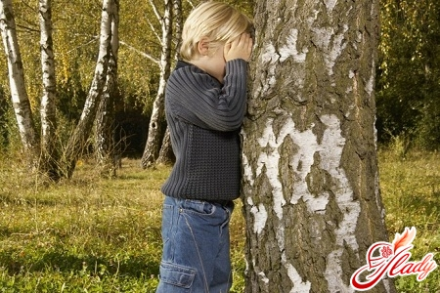
Если ребёнок потерялся.
Представьте себе, что ребёнок потерялся. Это может произойти в магазине, на прогулке, на массовом мероприятии или даже в детском саду. Ребёнок теряет маму из поля зрения, решает, что его забыли, и отправляется на поиски или домой. Чтобы предупредить такие случаи, нужно научить малыша важным правилам:
Ребёнок должен знать, что если он потерялся, родители не уйдут без него и будут искать его на месте происшествия.
Объясните малышу, чтобы он оставался на месте и не бежал никого догонять.
Если вы на прогулке, объясните дошкольнику, где вы будете ждать его, когда он набегается на площадке или в парке.
Ребёнок старше трёх лет уже может запомнить свои фамилию, имя и адрес.
«Совет. Собираясь на прогулку или экскурсию, вложите малышу в кармашек записку с именами и координатами родителей».

Slide 12
Во всех ситуациях ребёнок должен чётко понимать, что безопасность — это главное, и во многом она зависит от него. А от родителей зависит, насколько он уяснит правила безопасности в различных жизненных ситуациях.

Slide 14
Здоровья Вам и вашим детям!!! Спасибо за внимание!

